Slide 1


28 Décembre 2024
Retraite Trimestrielle
Prière d’ouverture

Slide 2


Chant d’ouverture :
Noël, jour de naissance,
Voici Dieu aujourd’hui!
Noël, jour d’espérance,
Marie dans notre vie!

Slide 3
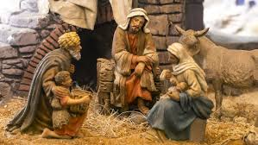
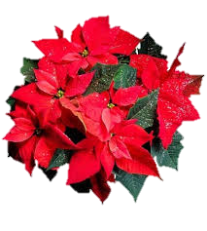
1-Marie offre aujourd’hui l’enfant de paix sur nos frontières; Saurons-nous apaiser les cris de haine et les fusils ? Marie invite aussi tous les bergers de notre terre, Saurons-nous accueillir tous les exclus, les “sans abris” ?

Slide 4
2-Marie offre aujourd’hui un enfant nu à nos cœurs d’homme ; Saurons-nous transformer nos cœurs de pierre en cœurs d’amour ?
Marie révèle aussi à Bethléem le vrai royaume,
Saurons-nous découvrir l’Emmanuel en chaque jour ?

Slide 5
3-Marie offre aujourd’hui l’enfant d’espoir au cœur du monde ; Suivrons-nous pas à pas l’unique étoile dans la nuit ?
Marie éclaire aussi la foi des Mages si profonde, Saurons-nous aujourd’hui prendre la route avec Marie ?

Slide 6
Chères sœurs bonjour et bonne retraite!
L ‘évènement de Noël reste une aventure inouïe de découvrir le Dieu Sauveur en ce bébé si vulnérable, si petit, qui vient nous manifester son amour au point de s’unir à nous pour que nous puissions nous unir à lui. Vivre noël, c’est accueillir le Sauveur qui vient faire naitre en nous une grande espérance.

Slide 7
En Jésus, le Père nous a donné un frère qui vient nous chercher quand nous sommes désorientés et que nous perdons notre direction ou notre repère ; un ami fidèle qui est toujours près de nous. Il nous rejoint dans nos situations de détresses. Toutefois il ne vient pas résoudre tous nos problèmes matériels, sinon il aurait pu empêcher ce massacre provoqué par Hérode.

Slide 8
En ce jour de notre recharge spirituelle, tournons notre attention vers l’Enfant de Bethléem en lui demandant la grâce de devenir des artisans de justice et de paix. Prions pour les saints innocents d’aujourd‘hui qui sont les petits qui meurent de faim, victimes de l’égoïsme et de l’orgueil des grands, les enfants privés d’amour, les enfants maltraités dans toutes les guerres des gangs armés de notre pays ou d’ailleurs.

Slide 9
Guide : Avec un profond recueillement, traçons sur nous le signe du chrétien en disant:
Au nom du Père qui me crée par amour
Au nom du Fils qui me porte avec amour
Au nom de l’Esprit qui m’enfante à l’amour. Amen !

Slide 10



Invoquons la présence de l’Esprit -Saint
1- Souffle imprévisible, Esprit de Dieu
Vent qui fait revivre, Esprit de Dieu,
Souffle de tempête, Esprit de Dieu,
Ouvre nos fenêtres, Esprit de Dieu !

Slide 11
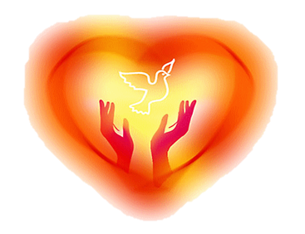
Esprit de vérité brise du Seigneur
Esprit de liberté passe dans nos cœurs
Esprit de vérité brise du Seigneur
Esprit de liberté passe dans nos cœurs

Slide 12

2- Flamme sur le monde, Esprit de Dieu,
Feu qui chasse l'ombre, Esprit de Dieu,
Flamme de lumière, Esprit de Dieu,
Viens dans nos ténèbres, Esprit de Dieu !

Slide 13

3-Voix qui nous rassemble, Esprit de Dieu,
Cri d'une espérance, Esprit de Dieu,
Voix qui nous réveille, Esprit de Dieu,
Clame la Nouvelle, Esprit de Dieu!

Slide 14
4-Source de sagesse, Esprit de Dieu,
Puits de la tendresse, Esprit de Dieu,
Source pour ton peuple, Esprit de Dieu,
Coule en nos demeures, Esprit de Dieu !

Slide 15
Psaume 62 : soif de Dieu
Commentaire
Le psaume 62 est une prière de désir, de soif, de faim de Dieu qui engage notre âme et tout notre être en entier. Avoir soif de Dieu, le chercher en toutes choses et avant toutes choses, c’est le moteur même de la vie spirituelle. Reconnaitre qu’il me manque, que mon désir le plus vrai au-delà des pulsions instinctives, est orienté vers Lui, la source intarissable.

Slide 16
En méditant et en priant les paroles du psalmiste, demandons au Seigneur d’étancher notre soif d’amour, de justice et de paix. Demandons-lui de creuser toujours en nous le désir de le chercher en toutes circonstances.
Nous prions le psaume personnellement en silence après nous ferons la résonnance.
Antienne : J’ai soif de toi mon Dieu, J’ai de ton amour. J’ai soif de ta parole, Jésus j’ai soif de toi

Slide 17
Dieu, tu es mon Dieu, je te cherche dès l'aube :
Mon âme a soif de toi ; après toi languit ma chair, terre aride, altérée, sans eau. Je t'ai contemplé au sanctuaire, j'ai vu ta force et ta gloire.
Ton amour vaut mieux que la vie : tu seras la louange de mes lèvres !
Toute ma vie je vais te bénir, lever les mains en invoquant ton nom.
Comme par un festin je serai rassasié ; la joie sur les lèvres, je dirai ta louange.
Dans la nuit, je me souviens de toi et je reste des heures à te parler.
Oui, tu es venu à mon secours : je crie de joie à l'ombre de tes ailes.
Mon âme s'attache à toi, ta main droite me soutient.
Gloire à Toi Père……

Slide 18
Cantique des trois enfants, hymne de l’univers
Cantique des créatures (Taizé)
1. Toutes les œuvres du Seigneur, Bénissez le Seigneur!
Vous les anges du Seigneur, Bénissez le Seigneur!
A lui louange pour toujours, Bénissez le Seigneur! Bénissez le Seigneur!
2. Vous les cieux, Bénissez le Seigneur!
Et vous les eaux dessus le ciel, Bénissez le Seigneur!
Et toutes les puissances du Seigneur, Bénissez le Seigneur! Bénissez le Seigneur!

Slide 19
3. Et vous la lune et le soleil, Bénissez le Seigneur!
Et vous les astres du ciel, Bénissez le Seigneur!
Vous toutes, pluies et rosées, Bénissez le Seigneur! Bénissez le Seigneur!
4. Vous tous souffles et vents, Bénissez le Seigneur!
Et vous le feu et la chaleur, Bénissez le Seigneur!
Et vous la fraîcheur et le froid, Bénissez le Seigneur! Bénissez le Seigneur!

Slide 20
5. Et vous les nuits et les jours, Bénissez le Seigneur!
Et vous les ténèbres, la lumière, Bénissez le Seigneur!
Et vous les éclairs, les nuées, Bénissez le Seigneur! Bénissez le Seigneur!
6. Et vous montagnes et collines, Bénissez le Seigneur!
Et vous les plantes de la terre, Bénissez le Seigneur!
Et vous sources et fontaines, Bénissez le Seigneur! Bénissez le Seigneur!

Slide 21
7. Et vous rivières, océans, Bénissez le Seigneur!
Vous tous bêtes et troupeaux, Bénissez le Seigneur!
Vous tous oiseaux dans le ciel, Bénissez le Seigneur! Bénissez le Seigneur!
8. Vous, les enfants des hommes, Bénissez le Seigneur!
Les esprits et les âmes des justes, Bénissez le Seigneur!
Les saints et les humbles de cœur, Bénissez le Seigneur! Bénissez le Seigneur

Slide 22
Parole de Dieu : (Ap 14, 4b-5)
Ils ont été rachetés du milieu des hommes pour être offerts les premiers à Dieu et à l’Agneau. Ils n’ont jamais proféré de mensonge ; ils sont irréprochables.
Répons
R/ Un bonheur sans fin illuminera leur visage.
V/ Plus de mort ni de pleur, plus de cri ni de peine. R/
V/ Allégresse et joie dans leur cœur. R/

Slide 23
INTERCESSIONS
Avec les martyrs qui ont donné leur vie pour la Parole de Dieu, louons notre Sauveur, le témoin fidèle :
R/ NOUS T'ACCLAMONS, SEIGNEUR DU GLOIRE !
▪ Par les martyrs qui ont accepté de mourir pour témoigner de la foi, - donne-nous l'esprit de liberté.
▪ Par les martyrs qui ont versé leur sang pour confesser ton nom, - accorde-nous la force de la toi.

Slide 24
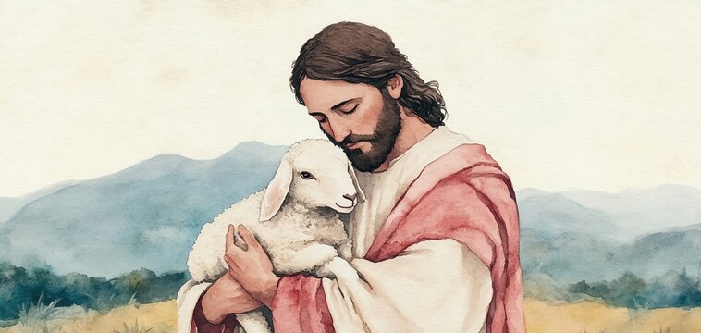
▪ Par les martyrs qui l'ont suivi sur le chemin de la croix, - fortifie-nous dans les épreuves.
▪ Par les martyrs qui ont lavé leur robe dans le sang de l'Agneau, - fais-nous vaincre les tentations de ce monde.

Slide 25
Notre Père
Prière conclusive (Ensemble)
« Ô Dieu qui n'abandonne ni ne confond personne qui espère en toi, je te prie par ta Bonté paternelle et par Jésus-Christ, ton très-cher Fils, donne-moi une confiance filiale envers toi, et une méfiance continuelle de moi-même, afin qu'en toutes les nécessités, besoins et dangers, je prenne mon recours vers toi: car toi peux mieux me secourir, et tu sais ce qui m'est utile. C'est à toi et à ta Providence pleine d'amour que j'abandonne tout ; fais seulement, ô mon Dieu, que je ne te déplaise jamais mais que je te reste toujours fidèle, jusqu'à ce que j'arrive là où tu remplis tout-à-fait l'espérance de tes élus ». Amen
(Prière de Saint Pie VI sur l’espérance)

Slide 26


Chant final
Marie, témoin d'une espérance,
pour le seigneur tu t'es levée.
Au sein du peuple de l'alliance
tu me fais signe d'avancer
toujours plus loin, toujours plus loin.
1-Mère du Christ et notre Mère,
Tu bénis Dieu, printemps de vie.
En toi l'Esprit fait des merveilles,
Avec amour il te conduit.

Slide 27



2-Quelqu'un t'appelle et te visite,
Ton cœur frémit à sa venue.
C'est à l'audace qu'il t'invite,
Tu vas sans peur vers l'inconnu.
3-Comme un grand vent sur les disciples
L'Esprit de Dieu vient à souffler.
Tu es au cœur de cette Eglise
Où chacun doit se réveiller.

Slide 28

Marie secours des chrétiens……. prie pour nous
Au nom du Père …

